Slide 1
RC카 시뮬레이션

Slide 2
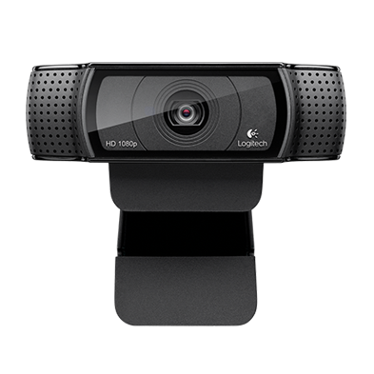
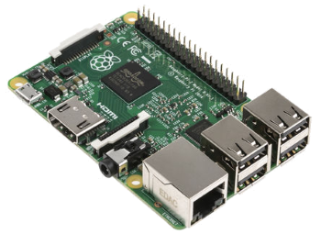
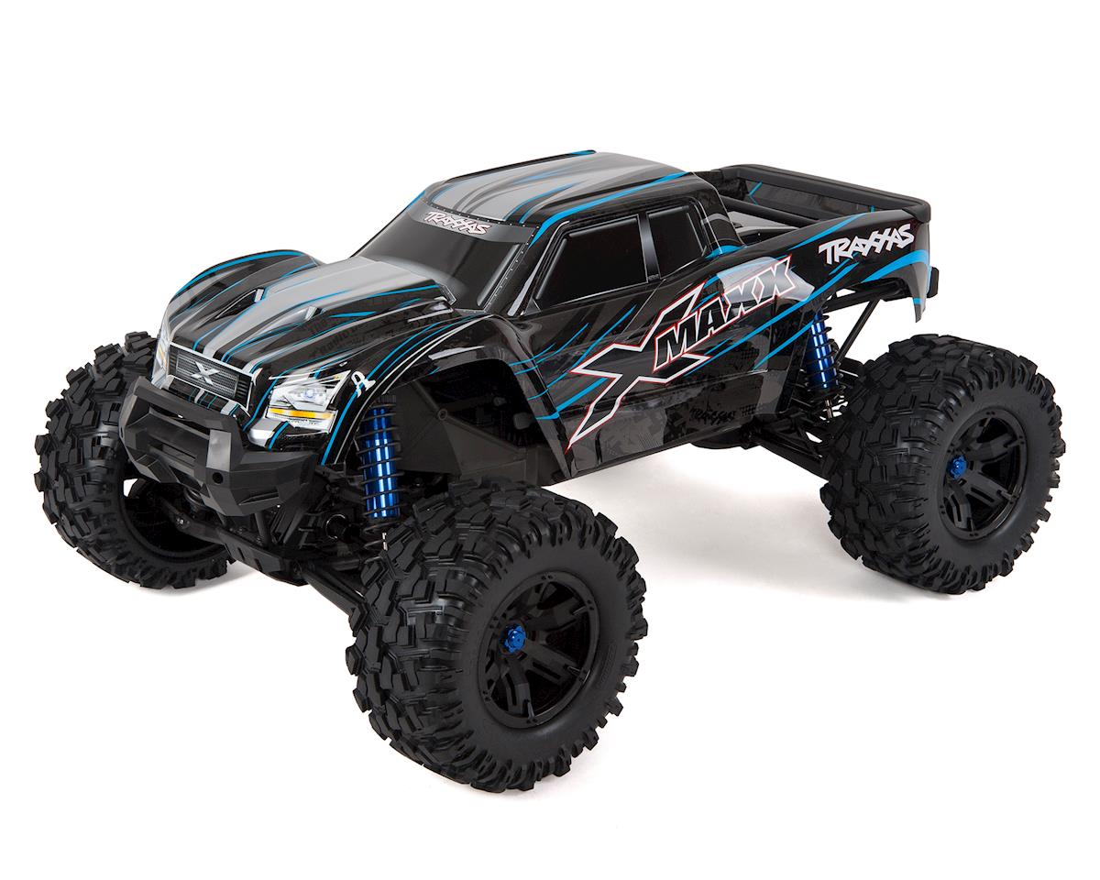
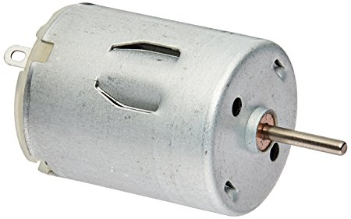
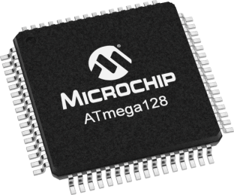
RC카 구성
Notes:
https://www.youtube.com/watch?v=GamMnQdRo7c

Slide 3
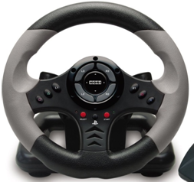

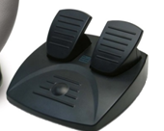
평면
C920(Webcam)
서보모터
블루투스
RPI 3
블루투스
ATmega 128
기어박스
+
모터

Slide 4
옆면
C920(Webcam)
서보모터
RPI 3
Atmega 128
리튬 배터리
DC 모터
+ 기어박스

Slide 5

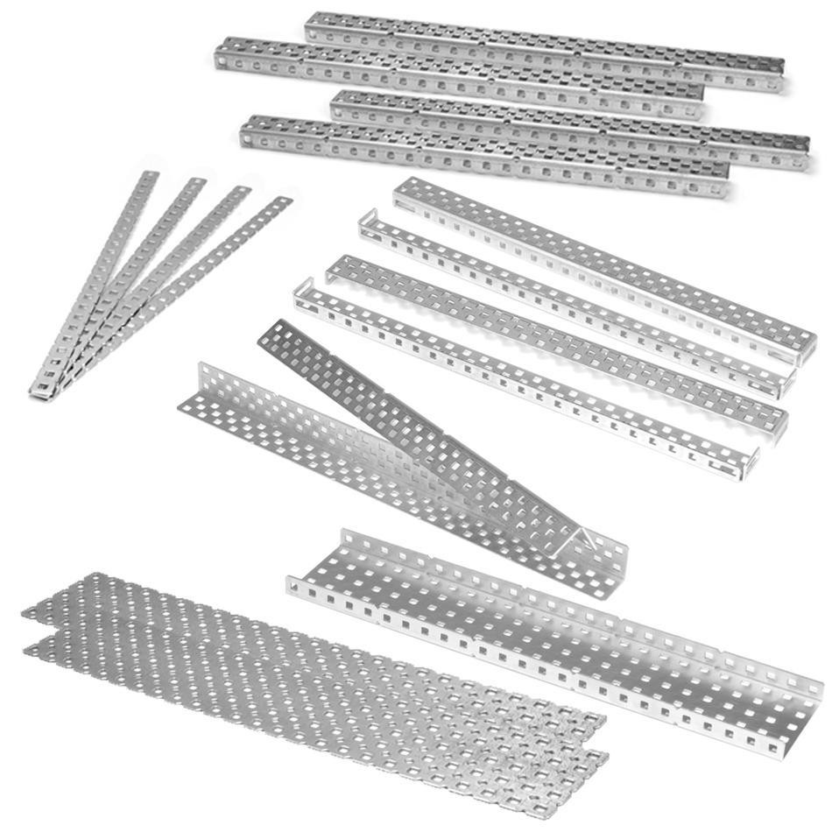
기어박스

Slide 6
블루투스 통신 (1)
블루투스 통신 (2)
페달 &
운전대 센서
페달
센서
운전대
센서
RPI 3
DC 모터
RPI 3
Atmega 128
DC 모터
서보 모터
Atmega 128
서보 모터

Slide 7
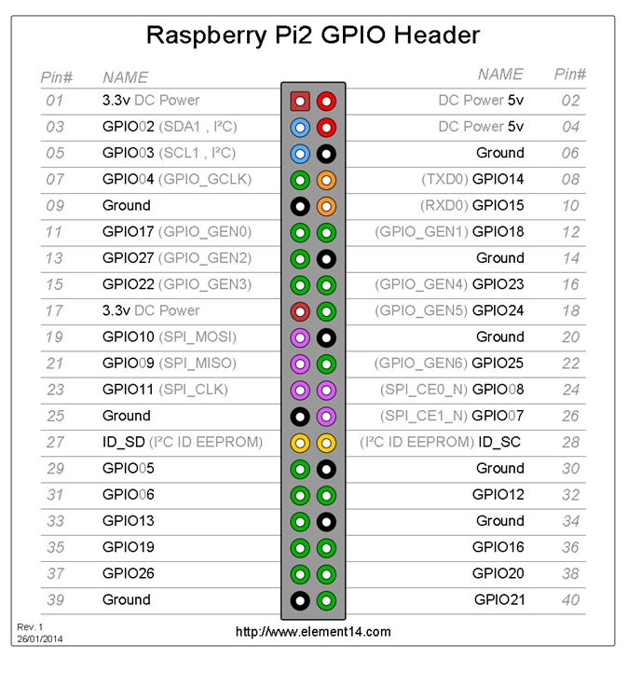
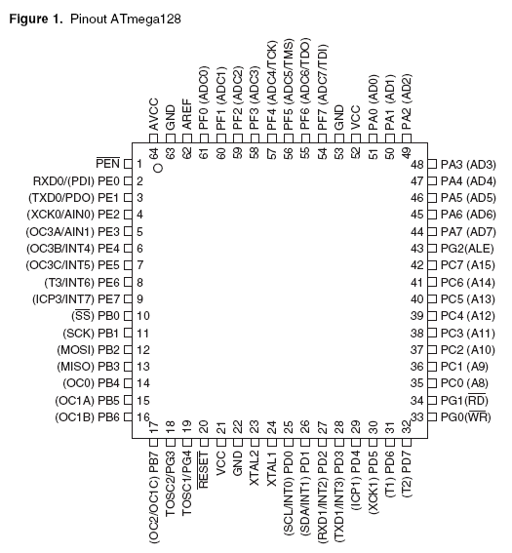
<RPI 2>
<Atmega 128>

Slide 8
Q&A

